Slide 1
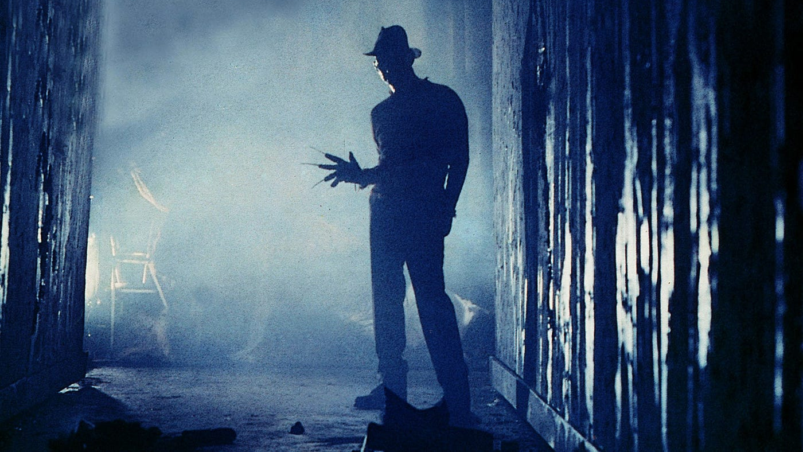
Latinské číslovky
Una duae, Freddy venit ad te
Tria quattuor, ubi Salvator?
Quinque sex, malus carnifex
Septem octo, surge de lecto
Novem decem, vigila ante necem!
One, two, Freddy's coming for you
Three, four, better lock your door
Five, six, grab your crucifix
Seven, eight, better stay up late
Nine, ten, never sleep again
AR1A308; PV1A308
Latina III
26.9.2024
Jedna dvě, Freddy jde!
Tři a čtyři, k tobě míří,
pět šest, kříž dej v pěst,
sedm osm, ztratíš rozum,
devět deset, stát:
nikdy nechoď spát!

Slide 2
Organizační pokyny
Nutná účast na seminářích (75%)
Průběžný test (65%)
Překlad textu + gramatická cvičení
Zápočtový test (65%)
Učebnice
MIKULOVÁ, Jana. Základní kurz latiny I-II. Brno: Masarykova univerzita, 2013.
https://munispace.muni.cz/library/catalog/book/681
Četba?

Slide 3
Číslovky (20. lekce)
Základní (jedna, dva…)
Řadové (první, druhý…)
Všechny jsou v nom. sg. zakončeny jako adjektiva 1. a 2. deklinace na –us (m.), -a (f.) a –um (n.) a také se tak skloňují
Další typy latinských číslovek
podílné (po jednom = singulī, ae, a; po dvou bīnī, ae, a…); číselná násobná příslovce (jednou = semel, dvakrát = bis...)
1 | 2 | 3 | 4 | 5 | 6 | 7 | 8 | 9 | 10
ūnus, a, um | duo, duae, duo | trēs, tria | quattuor | quīnque | sex | septem | octō | novem | decem
1. | 2. | 3. | 4. | 5. | 6. | 7. | 8. | 9. | 10.
prīmus | secundus /alter, era, erum | tertius | quārtus | quīntus | sextus | septimus | octāvus | nōnus | decimus

Slide 4
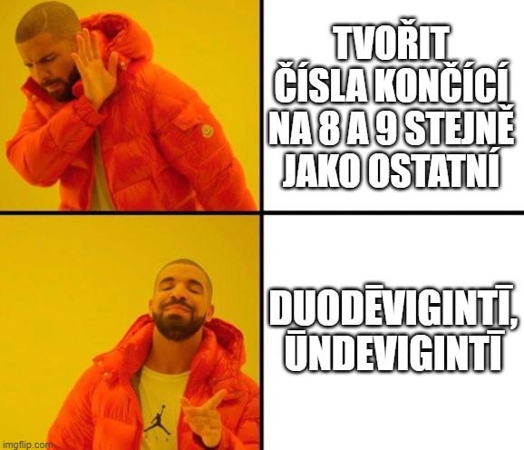
Základní číslovky 11-19
11 | 12 | 13 | 14 | 15 | 16 | 17
ūndecim | duodecim | trēdecim | quattuordecim | quīndecim | sēdecim | septendecim
11-17
-decim
18, 19
„odečítají“ se od 20 = vigintī
18 = duodēvigintī (dosl. „dva od dvaceti“)
19 = ūndevigintī (dosl. „jedna od dvaceti“)

Slide 5
Základní číslovky 20-99
Desítky: -gintī nebo –gintā
Desítky a jednotky se řadí
Sestupně bez spojky
Vigintī ūnus („dvacet jedna“), octōgintā trēs („osmdesát tři“)
Vzestupně se spojkou et
ūnus et vigintī („jeden a dvacet“), trēs et octōgintā („tři a osmdesát“)
Desítky + čísla 8, 9 (tj. 18, 19, 28, 29, 38, 39 až 88, 89)
„odečítají“ se od následující desítky
X8 = duodē- (28 – duodētrigintā; 58 – duodēsexāgintā)
X9 = ūndē- (29 – ūndētrigintā; 59 – ūndēsexāgintā)
!98 a 99!
Tvoří se jako normální číslovky nad deset:
98 = nōnāgintā octō
99 = nōnāgintā novem
20 | 30 | 40 | 50 | 60 | 70 | 80 | 90
vigintī | trīgintā | quadrāgintā | quīnquāgintā | sexāgintā | seuptuāgintā | octōgintā | nōnāgintā

Slide 6
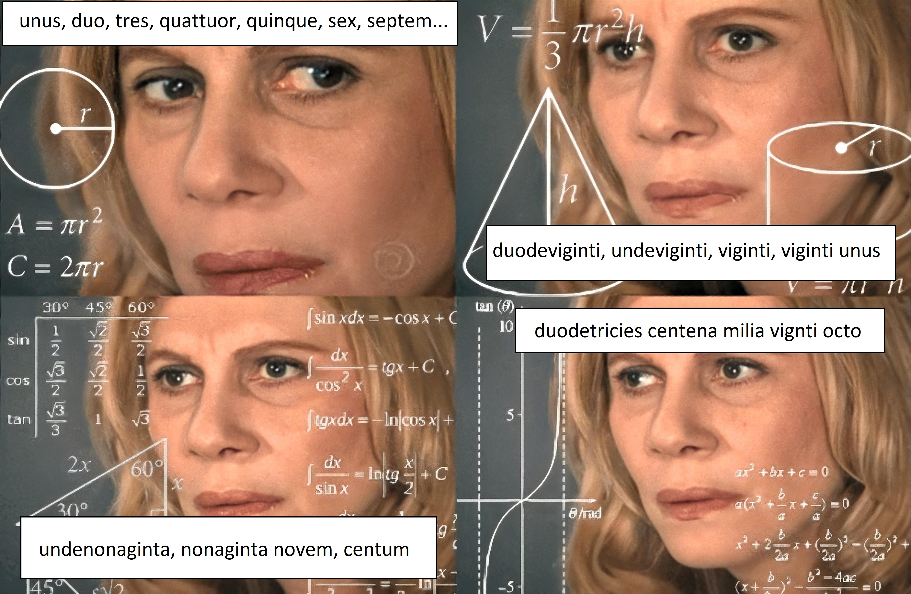
Základní číslovky ≥100
Stovky
-centī nebo –gentī
347 = trecentī quadrāgintā septem; 159 = centum ūndēsexāgintā
Tisíce
mīlle = 1000
duo mīlia = 2000
centum mīlia = 100 000
100 | 200 | 300 | 400 | 500 | 600 | 700 | 800 | 900
centum | ducentī, ae, a | trecentī, ae, a | quadringentī, ae, a | quīngentī, ae, a | sescentī, ae, a | septingentī, ae, a | octingentī, ae, a | nōngentī, ae, a

Slide 7
Skloňování číslovek
3 | m. | f. | n.
Pl. Nom. | trēs | trēs | tria
Gen. | trium | trium | trium
Dat. | tribus | tribus | tribus
Ak. | trēs | trēs | tria
Abl. | tribus | tribus | tribus
1 | m. (jeden) | f. (jedna) | n. (jedno)
Sg. Nom. | ūnus | ūna | ūnum
Gen. | ūnius | ūnius | ūnius
Dat. | ūnī | ūnī | ūnī
Ak. | ūnum | ūnam | ūnum
Abl. | ūnō | ūnā | ūnō
stovky | m. | f. | n.
Pl. Nom. | ducentī | ducentae | ducenta
Gen. | ducentōrum | ducentārum | ducentōrum
Dat. | ducentīs | ducentīs | ducentīs
Ak. | ducentōs | ducentās | ducenta
Abl. | ducentīs | ducentīs | ducentīs
2 | m. (dva) | f. (dvě) | n. (dvě)
Pl. Nom. | duo | duae | duo
Gen. | duōrum | duārum | duōrum
Dat. | duōbus | duābus | duōbus
Ak. | duōs / duo | duās | duo
Abl. | duōbus | duābus | duōbus
tisíce | 2000 | 3000
Pl. nom. | duo mīlia | tria mīlia
Gen. | duōrum mīlium | trium mīlium
Dat. | duōbus mīlibus | tribus mīlibus
Ak. | duo mīlia | tria mīlia
Abl. | duōbus mīlibus | tribus mīlibus

Slide 8
Spojení základních číslovek s počítaným předmětem
Číslovky fungují jako adjektivum, tj. shodují se v pádě, rodě a čísle s počítaným předmětem:
Pozor – v češtině to platí pouze u číslovek 1-4, poté se počítaný předmět vyjadřuje genitivem: čtyři krávy/ pět krav
Duae feminae = dvě ženy
Quinque arbores = pět stromů
Centum milites = sto vojáků
Výjimka: mīlia v pl.
Počítaný předmět v genitivu:
Decies centena mīlia rerum = milion věcí

